Slide 1
2.3.3 平面向量的坐标运算
2.3.4 平面向量共线的坐标表示

Slide 2
回顾：
平面向量的基本定理是什么？
若e₁、e₂是同一平面内的两个不共线向量，则对于这一平面内的任意向量a，有且只有一对实数λ₁，λ₂，使a＝λ₁e₁＋λ₂e₂.

Slide 3
平面向量的坐标运算
及向量共线的坐标表示

Slide 4
新知识：在平面直角坐标系中，分别取与x轴、y轴方向相同的两个单位向量i、j作为基底，对于平面内的一个向量a，由平面向量基本定理知，有且只有一对实数x、y，使得 a＝xi＋yj.我们把有序数对（x，y）叫做向量a的坐标，记作a＝(x，y).其中x叫做a在x轴上的坐标，y叫做a在y轴
上的坐标，上式叫做向量
的坐标表示.那么x、y的
几何意义如何？
y
y
a
j
x
O
i
x

Slide 5
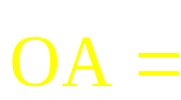
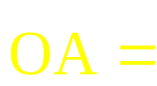
相等向量的坐标必然相等，作向量 a，则 (x，y)，此时点A是坐标是什么？
y
a
A
A(x,y)
j
O
i
x

Slide 6
例 如图，写出向量a，b，c，d的坐标.
y
5
b=(-2,3)
a=(2,3)
b
a
2
－4
－2
O
2
4
x
c=(-2,-3)
d=(2,-3)
－2
c
d
－5

Slide 7
探究（一）：平面向量的坐标运算
思考1：设i、j是与x轴、y轴同向的两个单位向量，若a=(x₁，y₁),b=(x₂，y₂),则a＝x₁i＋y₁j，b＝x₂i＋y₂j，根据向量的线性运算性质，向量a＋b，a－b，λa（λ∈R）如何分别用基底i、j表示？
a＋b＝(x₁＋x₂)i＋(y₁＋y₂)j，
a－b＝(x₁－x₂)i＋(y₁－y₂)j，
λa＝λx₁i＋λy₁j.

Slide 8
a＋b＝(x₁＋x₂)i＋(y₁＋y₂)j，
a－b＝(x₁－x₂)i＋(y₁－y₂)j，
λa＝λx₁i＋λy₁j.
思考2：根据向量的坐标表示，向量 a＋b，a－b，λa的坐标分别如何？
a＋b＝(x₁＋x₂，y₁＋y₂); a－b＝(x₁－x₂，y₁－y₂); λa＝(λx₁，λy₁).

Slide 9
a＋b＝(x₁＋x₂，y₁＋y₂); a－b＝(x₁－x₂，y₁－y₂); λa＝(λx₁，λy₁).
思考3：如何用数学语言描述上述向量的坐标运算？
两个向量和（差）的坐标分别等于这两个向量相应坐标的和（差）；
实数与向量的积的坐标等于用这个实数乘原来向量的相应坐标.

Slide 10
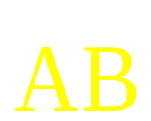
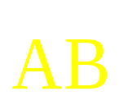

思考4：如图,已知点A(x₁,y₁),B(x₂,y₂)，
那么向量 的坐标如何？一般地，一个
任意向量的坐标如何计算？
A
y
＝(x₂－x₁，y₂－y₁).
B
o
x
任意一个向量的坐标等于表示该向量的有向线段的终点坐标减去始点坐标.

Slide 11
A
y
B
o
x
P(x₂-x₁,y₂-y₁)
思考5：在上图中，如何确定坐标为(x₂－x₁，y₂－y₁)的点P的位置？

Slide 12
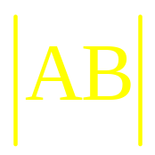
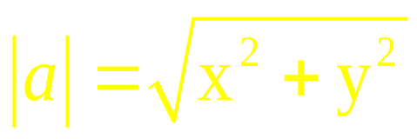
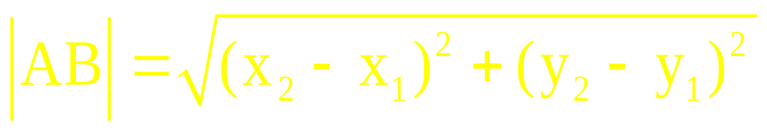
思考6：若向量a=(x，y)，则|a|如何计算？若点A(x₁,y₁)，B(x₂，y₂)，则 如何计算？
y
a
A
O
x

Slide 13
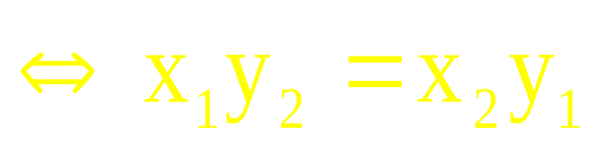
探究（二）：平面向量共线的坐标表示
思考1：如果向量a，b共线（其中b≠0），那么a，b满足什么关系？
a＝λb.
思考2：设a=(x₁，y₁),b=(x₂，y₂)，若向量a，b共线（其中b≠0），则这两个向量的坐标应满足什么关系？反之成立吗？
向量a，b（b≠0）共线

Slide 14
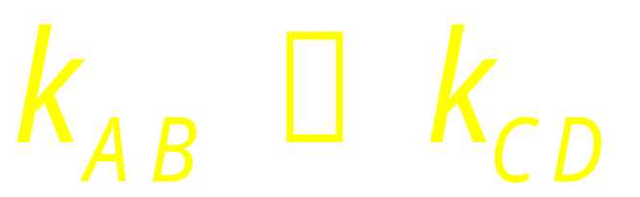
思考3：如何用解析几何观点得出上述结论？
向量a，b（b≠0）共线
C
y
B
b
a
D
A
O
x

Slide 15
思考4：已知点P₁(x₁，y₁)，P₂(x₂，y₂)，若点P分别是线段P₁P₂的中点、三等分点，如何用向量方法求点P的坐标？
y
P₂
P
P
P₁
P
O
x

Slide 16

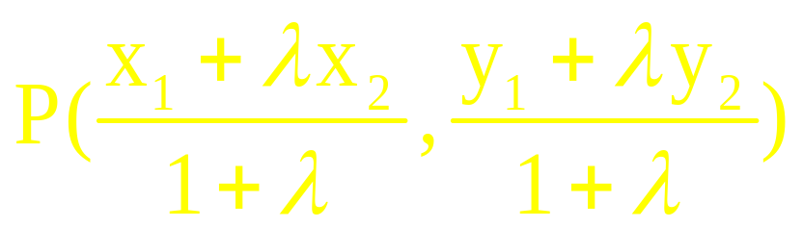
思考5：一般地，若点P₁(x₁，y₁)，P₂(x₂，y₂)，点P是直线P₁P₂上一点，且 ，那么点P的坐标有何计算公式？
y
P₂
三角形的重心公式如何？
P
P₁
O
x

Slide 17
理论迁移
例1 已知a=(2,1), b=(－3,4),求 a＋b，a－b，3a＋4b的坐标.
a＋b＝(－1，5)，
a－b＝(5，－3)，
3a＋4b＝(－6，19).

Slide 18
例2 如图，已知 ABCD的三个顶点的坐标分别是A（-2，1）、B（-1,3）、C(3,4)，试求顶点D的坐标.
y
C
B
D（2，2）
D
A
o
x

Slide 19
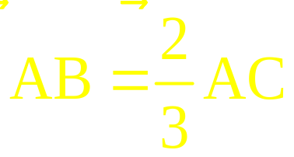
例3 已知向量a=(4，2)，b=(6，y),且a∥b，求y的值.
y＝3
例4 已知点A(-1，-1)，B(1，3)，C(2，5)，试判断A、B、C三点是否共线？
，A、B、C三点共线.

Slide 20
小结作业
1. 向量的坐标运算是根据向量的坐标表示和向量的线性运算律得出的结论，它符合实数的运算规律，并使得向量的运算完全代数化.
2.对于两个非零向量共线的坐标表示，可借助斜率相等来理解和记忆.
3.利用向量的坐标运算，可以求点的坐标，判断点共线等问题，这是一种向量方法，体现了向量的工具作用.

